Slide 1
SESIÓN /3
EXPERIENCIA DE JUEGO
/ GAME FEEL / CONTROL EN TIEMPO REAL
/ ESPACIO SIMULADO / PULIR-POLISH

Slide 2
/ INTRODUCCIÓN
La clase anterior reconocimos la importancia de los elementos del gameplay y cómo nos ayudan a diseñar mejores videojuegos. También conocimos el impacto que tienen en el jugador y en el proyecto aplicar elementos como la no linealidad, la búsqueda de un mayor realismo y la introducción de la complejidad.
En la presente sesión, conoceremos algunos aspectos importantes para mejorar la experiencia del usuario en nuestros videojuegos.
Culminaremos viendo un ejemplo de la aplicación de una mejora de la experiencia de juego.

Slide 3
GAME FEEL
Notes:
Hay muchos enfoques para definir game feel, aquí se muestran algunos.

Slide 4
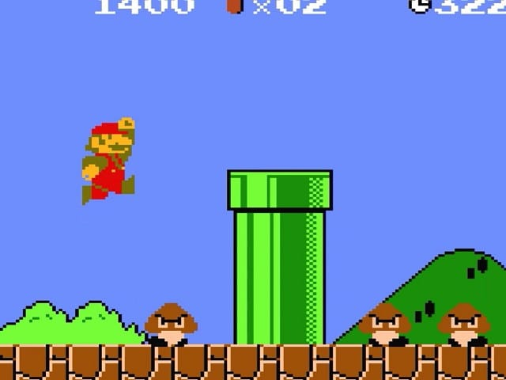
/ GAME FEEL – ENFOQUE 1
Controles intuitivos son la base del “game feel”
“es muy responsivo”
“es muy impreciso”
“quiero que mi juego se sienta más responsivo como Mario Bros”

Slide 5
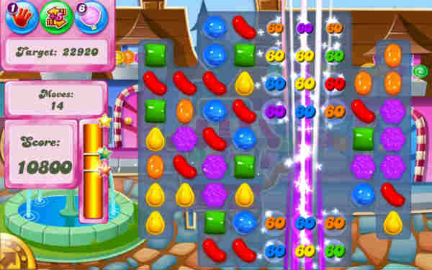
/ GAME FEEL – ENFOQUE 2
Fácil de aprender, difícil de masterizar.
Balance entre las habilidades del jugador y el desafío presentado.
La sensación de haber masterizado algo.

Slide 6
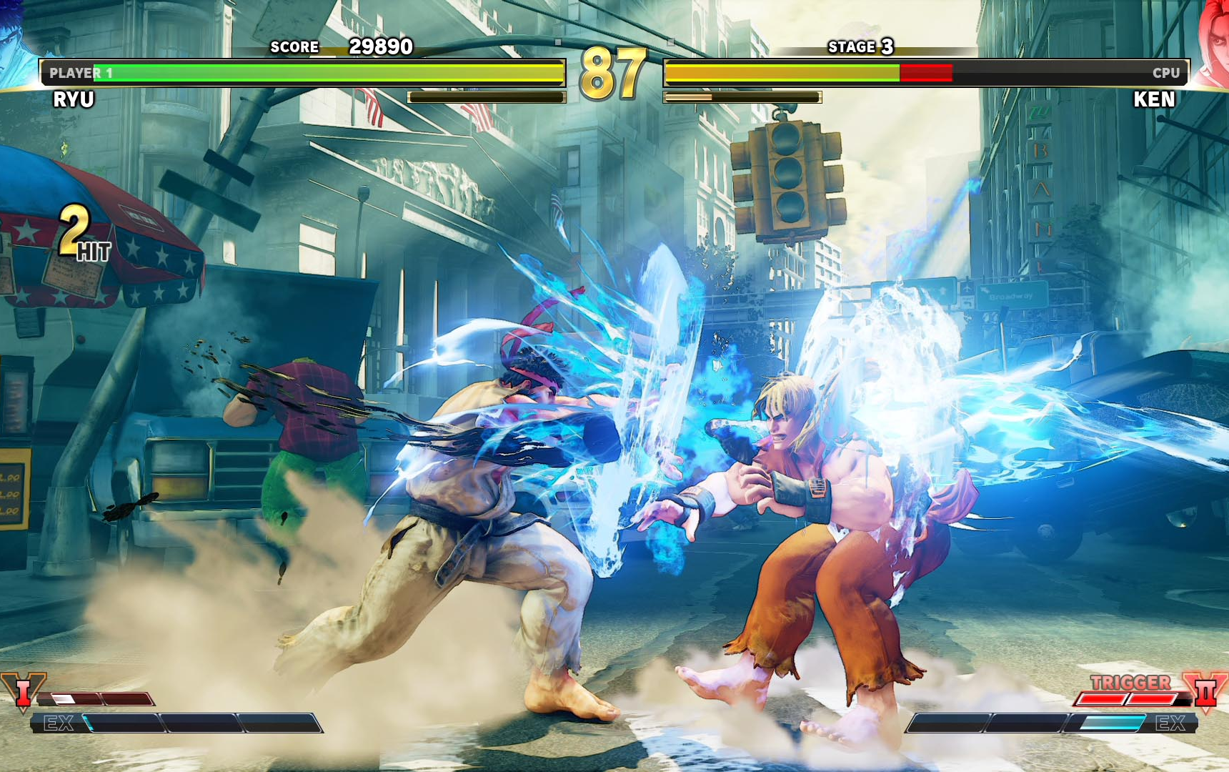
/ GAME FEEL – ENFOQUE 3
Centrado en el timing
Sensación de los impactos
Número de frames de los movimientos
Qué tan pulidas están las interacciones

Slide 7
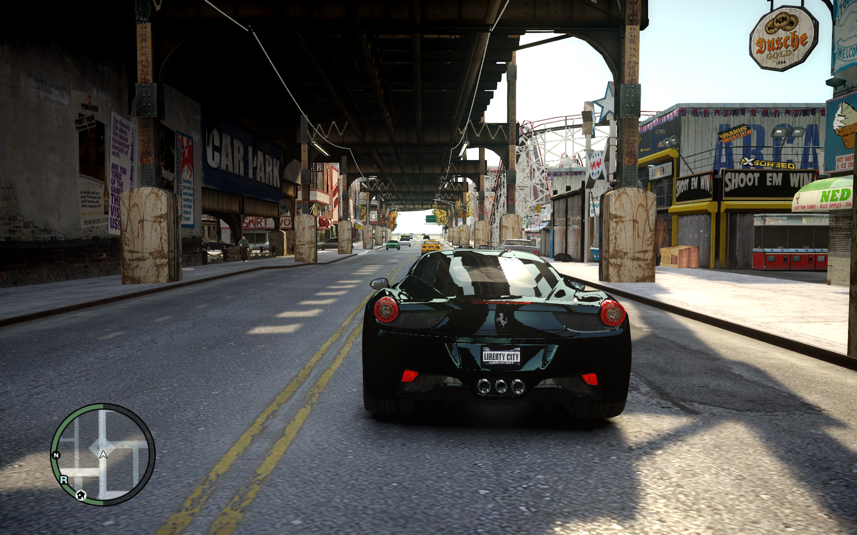
/ GAME FEEL – ENFOQUE 4
Modelando la realidad
Mayor realismo mayor inmersión
Crear la sensación de que el jugador está dentro del juego

Slide 8
CONTROL EN TIEMPO REAL

Slide 9
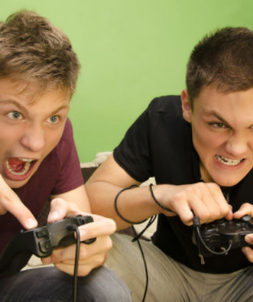
/ CONTROL EN TIEMPO REAL
Los controles en tiempo real son una forma de interacción.
Necesita al menos dos participantes.
Computadora y usuario

Slide 10
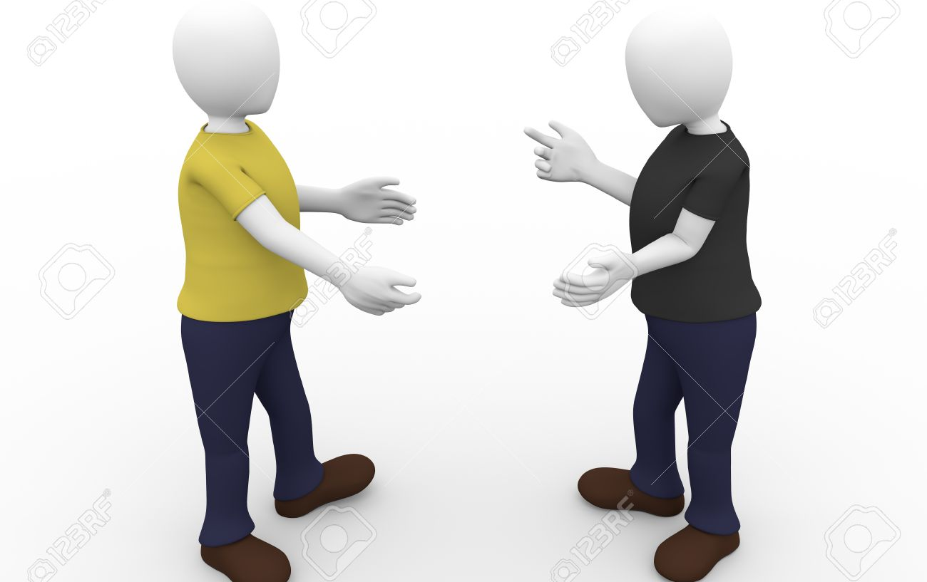
/ CONTROL EN TIEMPO REAL
Analogía 1: El proceso de comunicación entre dos personas
Dos personas ESCUCHAN, PIENSAN y HABLAN.
El control en tiempo real no es como una conversación, es más como conducir un auto.
Notes:
Game feel pag. 2 - 6

Slide 11
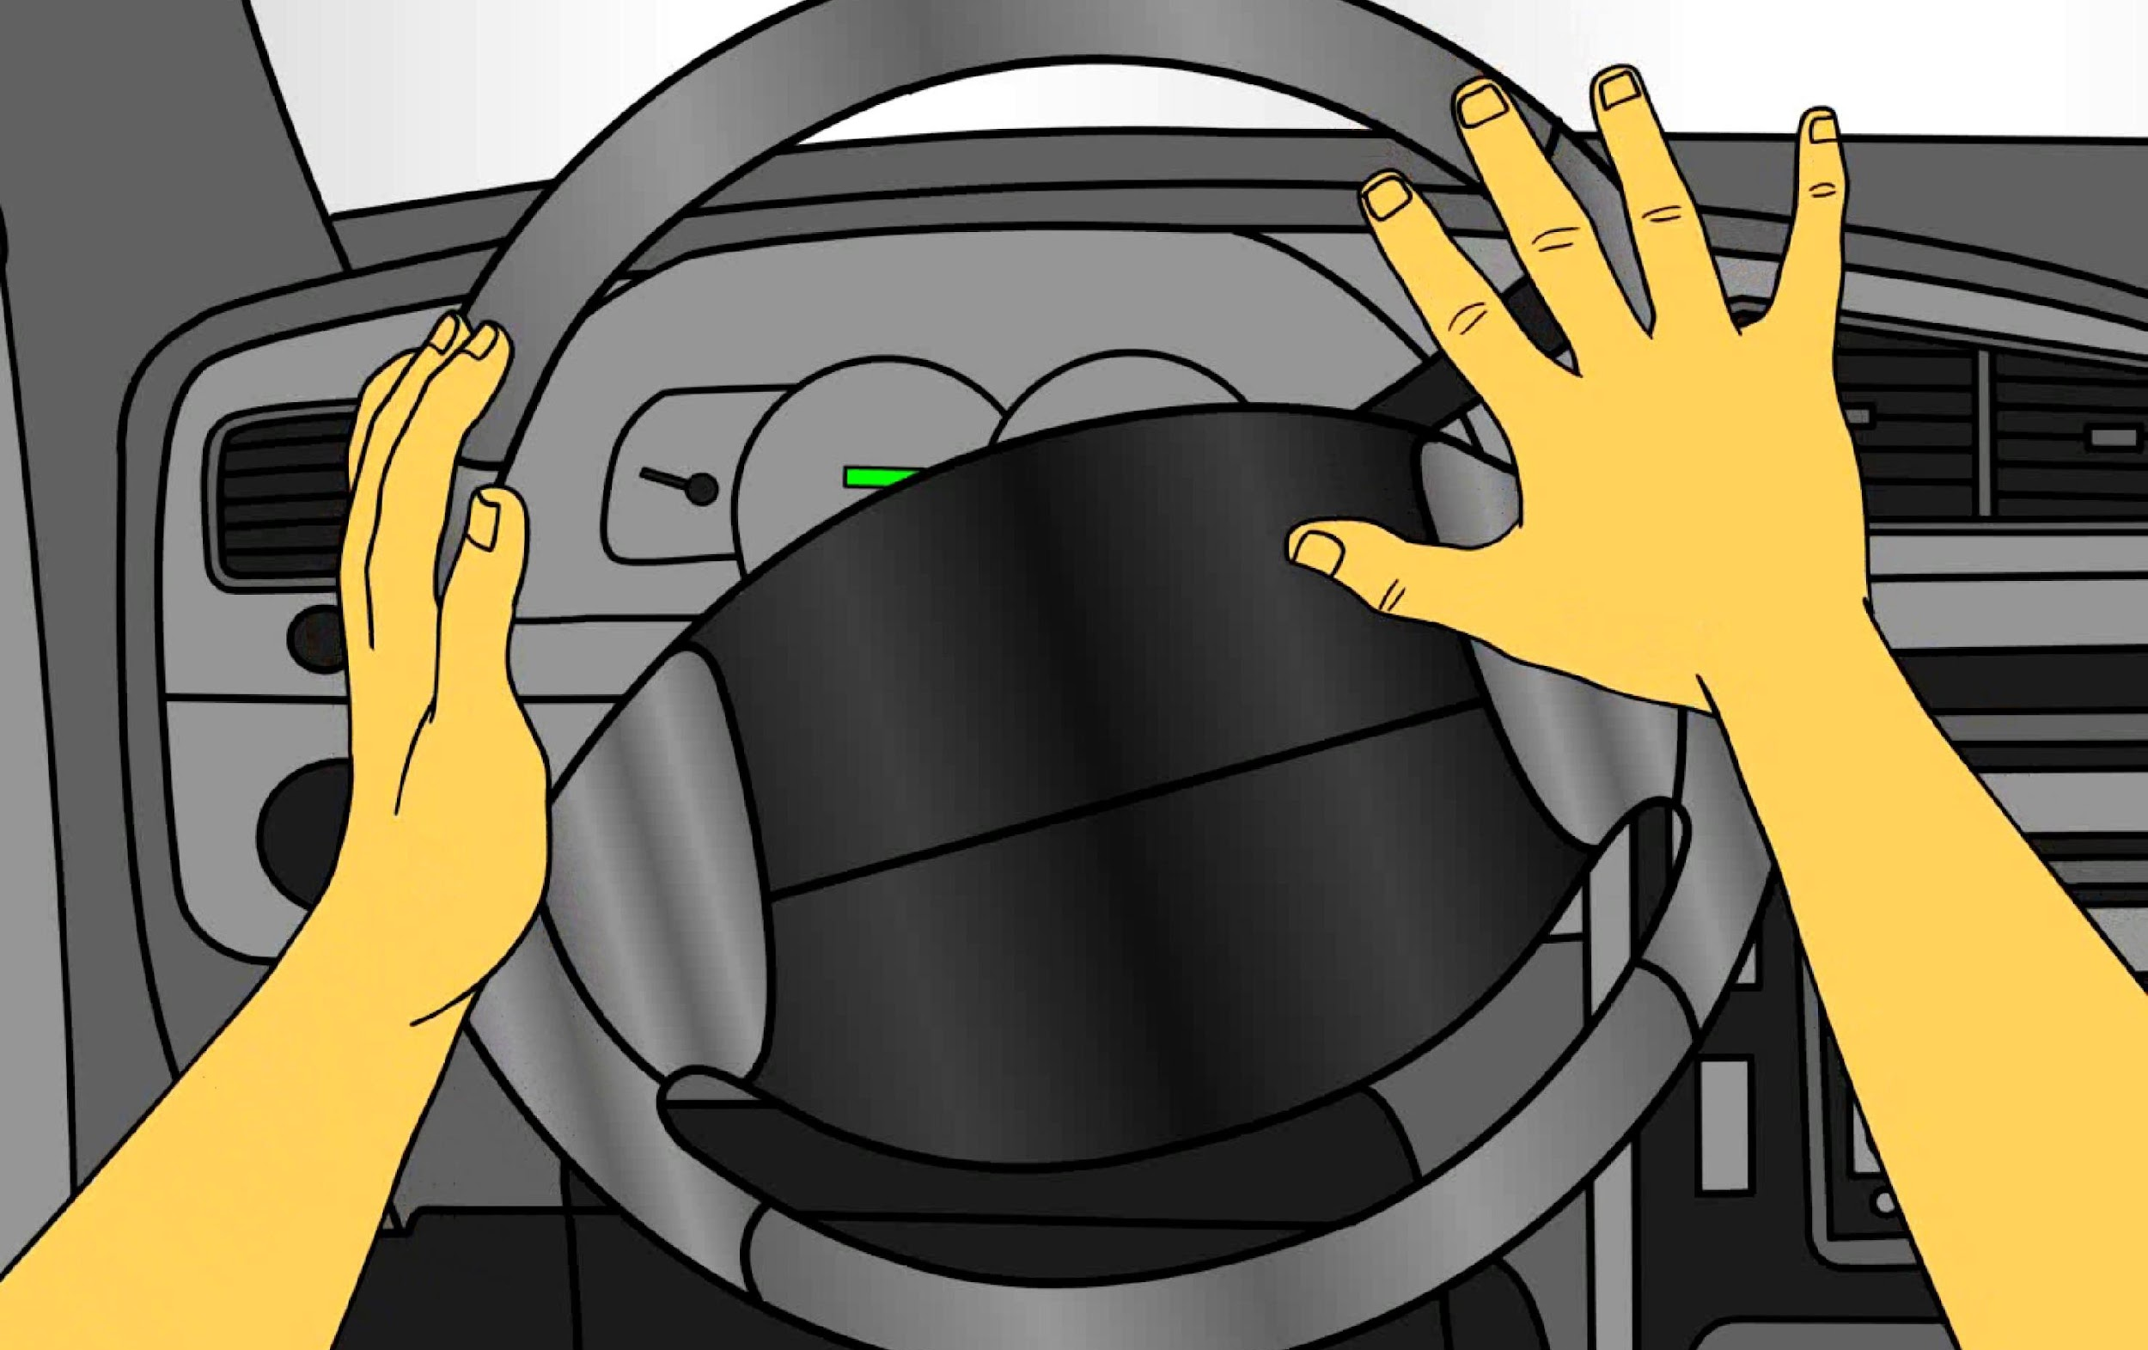
/ CONTROL EN TIEMPO REAL
Analogía 2: Conducir un auto
Ver, escuchar, sentir para hacer pequeñas correcciones antes de girar por completo las llantas.
Todo es casi instantáneo.

Slide 12
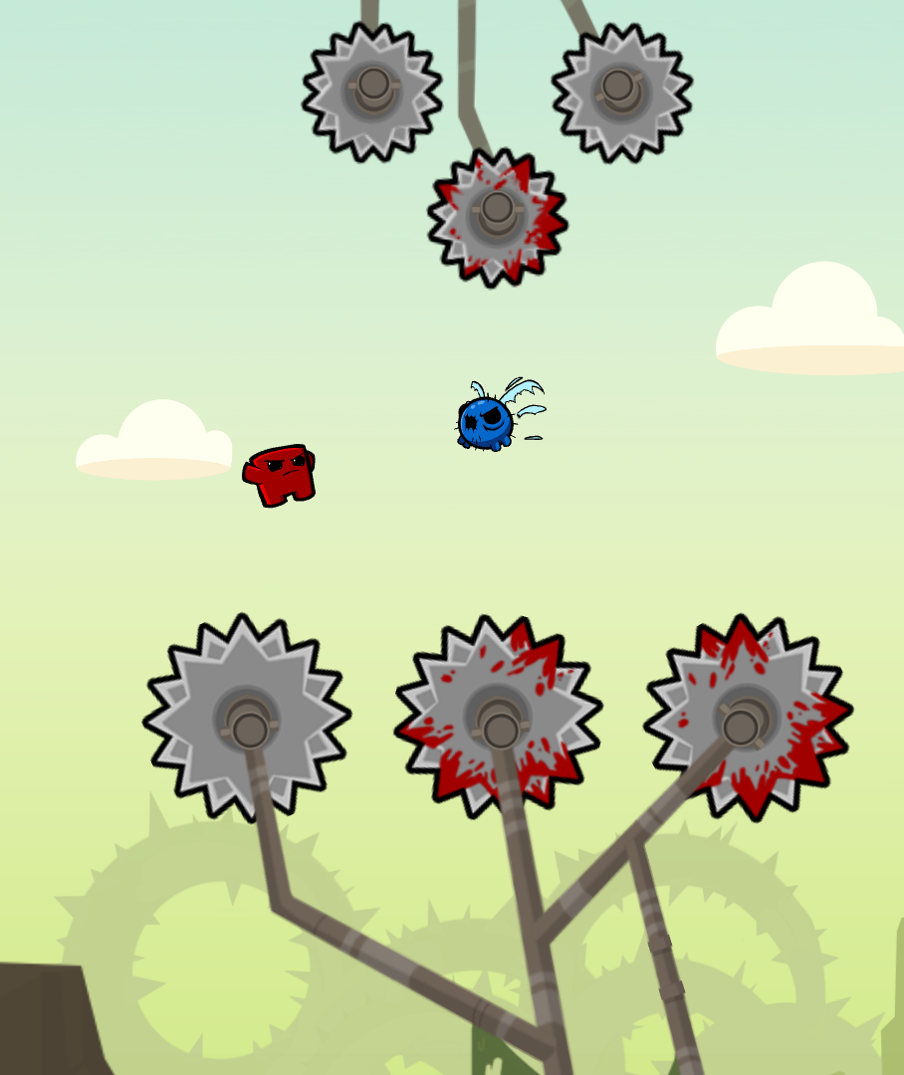
/ CONTROL EN TIEMPO REAL
Control preciso y continuo sobre el avatar en movimiento
Control en tiempo real de objetos virtuales

Slide 13
ESPACIO DE SIMULACIÓN

Slide 14

/ ESPACIO DE SIMULACIÓN
Para que exista la sensación de interacción con el mundo del juego, es necesario que exista un espacio simulado.

Slide 15
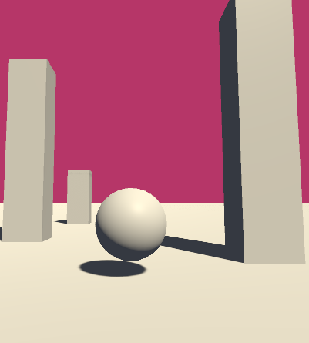
/ ESPACIO DE SIMULACIÓN
Para que tenga sentido el control en tiempo real, es necesario mejorar las interacciones a través del espacio simulado.
Level design, colisiones, separaciones

Slide 16
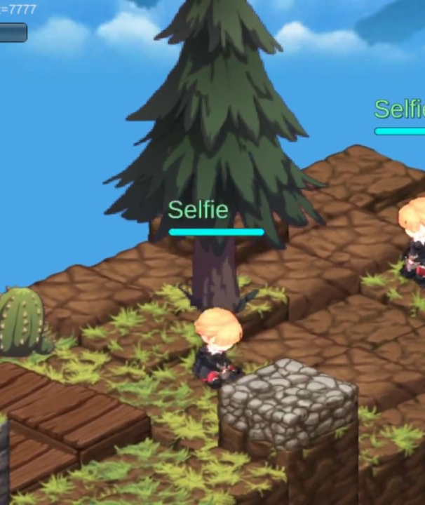
/ ESPACIO DE SIMULACIÓN
No solo se refiere a un espacio de simulación realista
También aplica a espacios abstractos

Slide 17
PULIR-POLISH

Slide 18
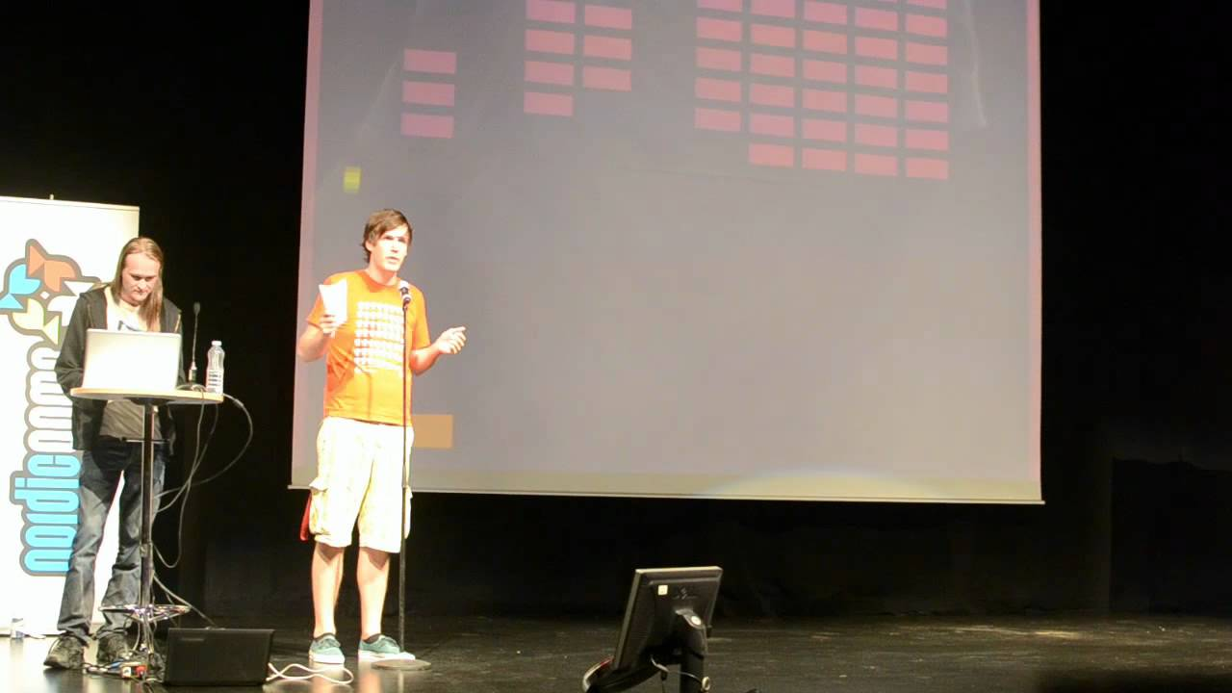
/ VIDEO
“JUICY IT OR LOSE IT”
https://youtu.be/Fy0aCDmgnxg
Notes:
Este video muestra la importancia de las animaciones, sistema de partículas, tweens, personalidad, efectos de sonido, música en la experiencia “game feel” del juego.

Slide 19
/ JUICY
Easing function
Se le atribuyen a Robert Penner.
Especifica la velocidad de la animación para hacerla realista.
Ampliamente utilizado en el desarrollo de videojuegos.
Ejemplo:
En candy crush se utilizan estas funciones cuando aparecen las ventanas flotantes, cuando se presentan los botones, los caramelos.

Slide 20
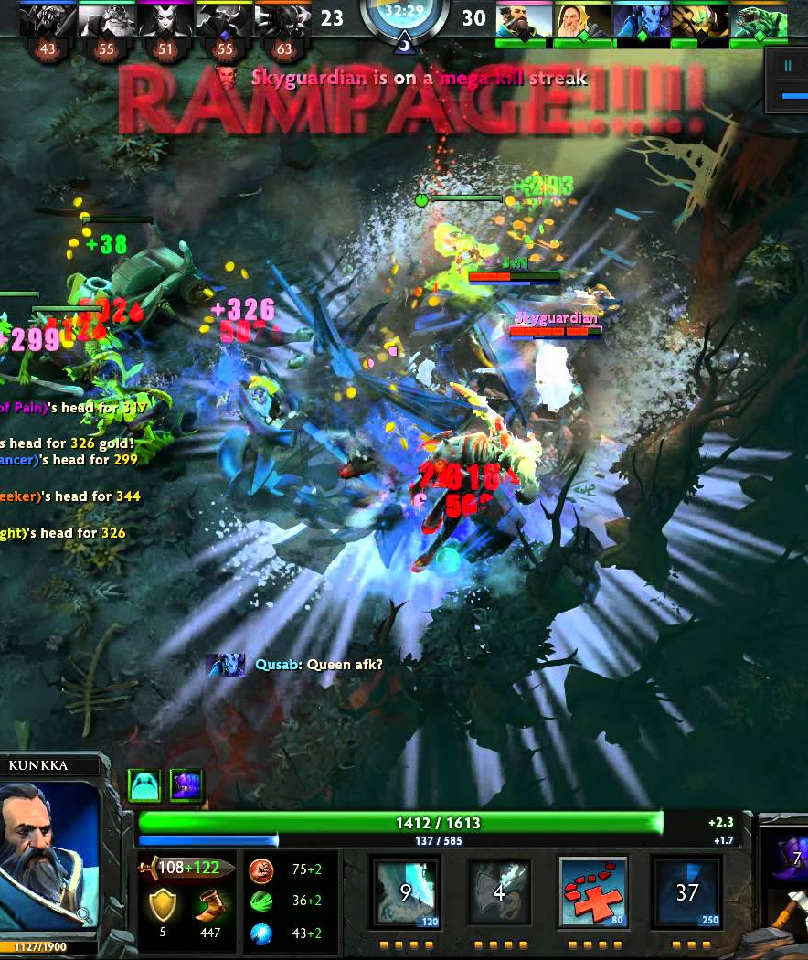
/ JUICY
Efectos de sonido y música
La música elegida debe potenciar la acción que se vive en el juego.
Los efectos de sonido ayudan a mejorar las interacciones del usuario con el juego.
Es importante utilizar efectos de sonido que mantengan armonía con la música del juego.
Los efectos de sonido son un buen feedback para cualquier acción, desde presionar un botón hasta la colisión del personaje con el piso.

Slide 21

/ JUICY
Personalidad
Agregar personalidad a los elementos del juego ayuda a crear un vínculo con el usuario.
Unos detalles tan simples como los ojos o la boca pueden cambiar por completo la percepción del jugador.
Ejemplo: Cut the rope, Angry birds.

Slide 22
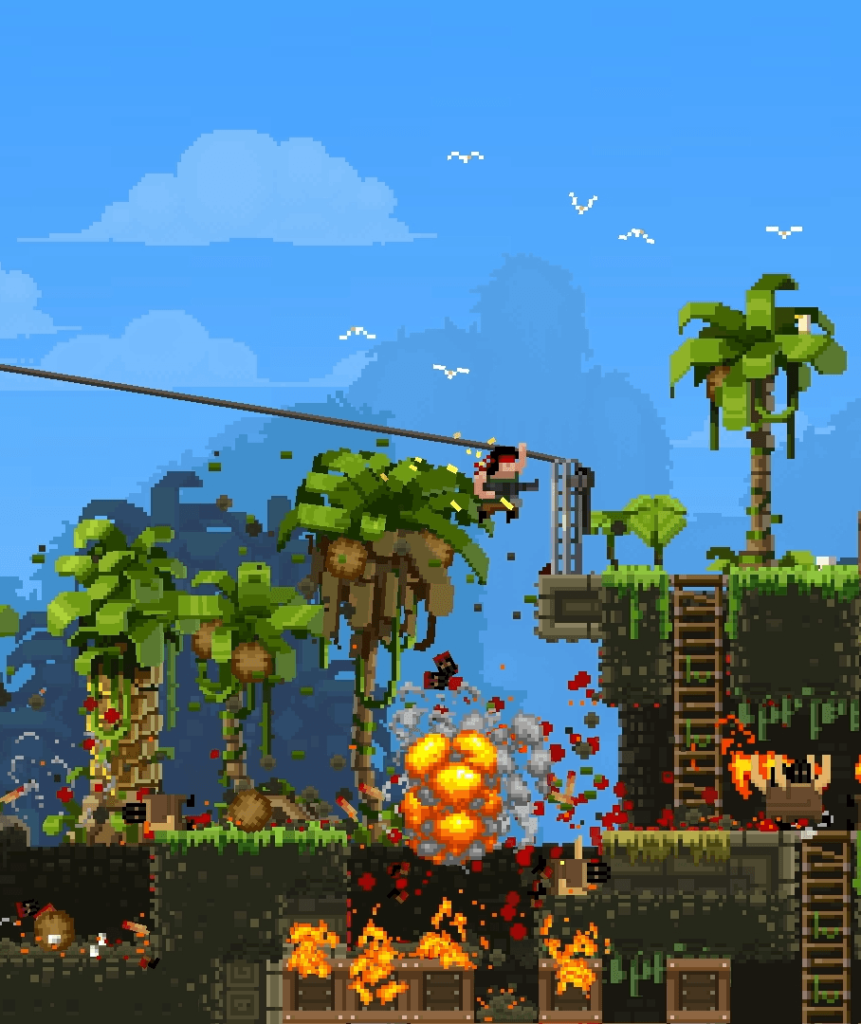
/ JUICY
Sistema de partículas
Muchos de los game engine modernos incluyen avanzados sistemas de partículas.
Los sistemas de partículas no ayudan a crear efectos como lluvia, fuego, humo, explosiones, confeti, etc.
Acompañan a los efectos de sonido para potenciar las interacciones del usuario con el juego.
Ejemplo: Broforce
https://youtu.be/TjMch04Fhwo

Slide 23
/ ACTIVIDAD
TÍTULO
Formar equipos de 4 o 5 integrantes.
Analizar los videojuegos propuestos y describir el game feel en función a los tres puntos vistos en clase.
Exposición de 5-7 minutos.

Slide 24
/ CONCLUSIONES
En esta sesión hemos evaluado tres conceptos : controles en tiempo real, espacio simulado y pulir/polish. Al unirlos en una sola experiencia, obtenemos una definición para game feel.
Controles en tiempo real de objetos virtuales en un espacio simulado con interacciones enfatizadas/resaltadas por el polish. Es muy importante considerar estos puntos al momento de diseñar un videojuego porque permitirán mejorar la experiencia del usuario.

Slide 25
/ BIBLIOGRAFÍA
Steven, Swink. (2009) Game feel. A game designer’s guide to virtual sensation

